Slide 1
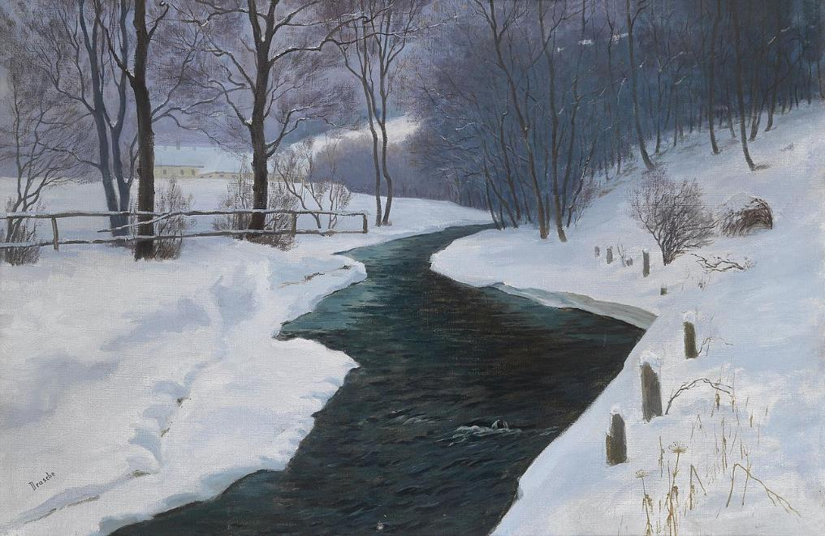
Les Paysages En Hiver
Richard von Drasche-Wartinberg : Dans l'hiver profond.
1850 -1923

Slide 2
La représentation des paysages d'hiver dans l’art en Europe commence au XVe siècle.
Les paysages hivernaux et enneigés n'ont pas été représentés avant le XVe siècle, du fait que la grande majorité des productions étaient religieuses. Les peintres évitaient les paysages en général, pour ces mêmes raisons qu'ils ne trouvaient pas de sujets religieux liés au paysage, à la neige et à l'hiver.
Les premières représentations de la neige en Europe sont apparues aux XVe et XVIe siècles1 Les toiles qui représentent la neige sont le plus souvent des paysages, même si certains de ces travaux impliquent des paysages religieux ou même fantastiques.
Dans l'histoire de l'art, la majorité de ces paysages hivernaux sont des représentations de scènes hivernales réalisées sur le motif, en utilisant la lumière grise de l'hiver pour créer l'atmosphère unique de l'hiver.

Slide 3
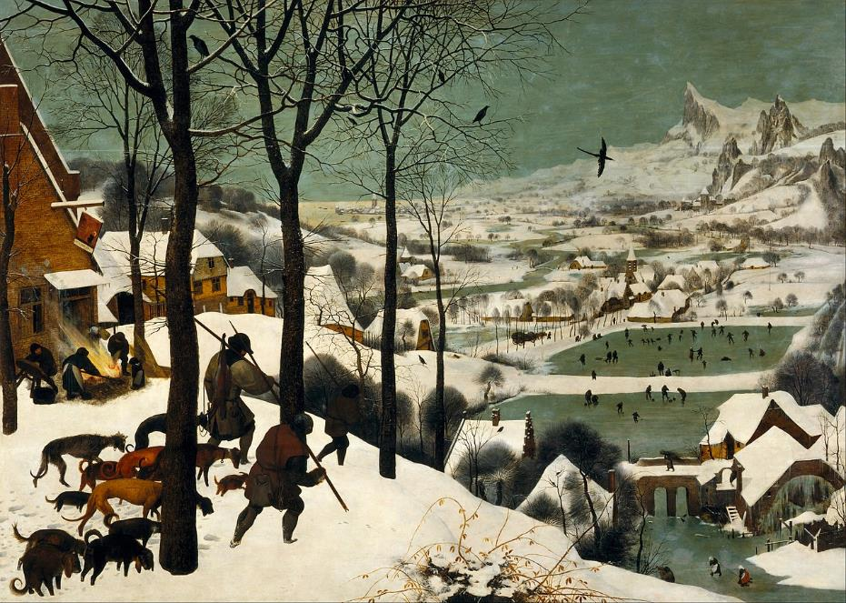
Pierre Breughel l'Ancien, Chasseurs dans la neige, 1565, huile sur toile, Kunsthistorisches Museum.

Slide 4
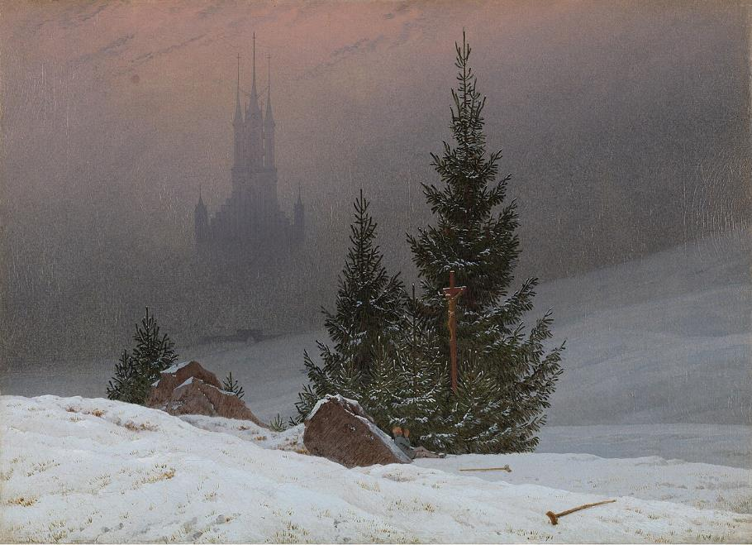
Caspar David Friedrich: Paysage d'hiver (c. 1811)

Slide 5
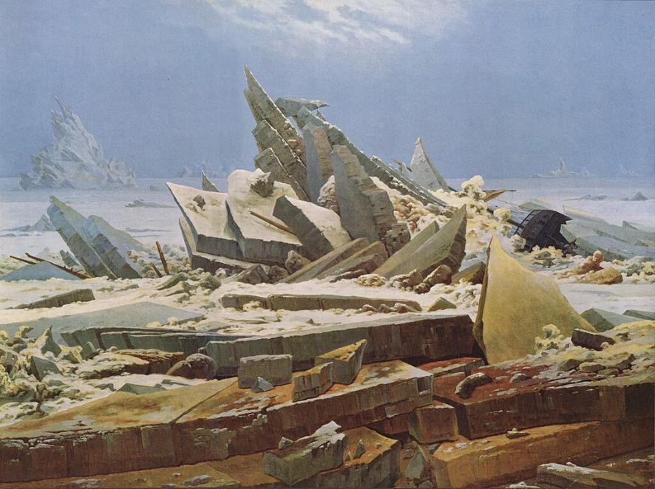
Caspar David Friedrich: La mer de glace au Kunsthalle de Hambourg
1823 à 1824

Slide 6
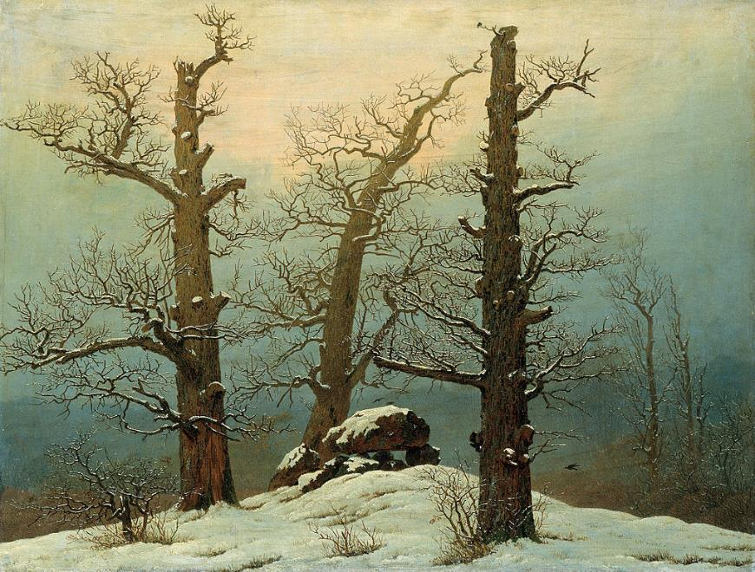
Caspar David Friedrich: Tumulus sous la neige (1807)

Slide 7
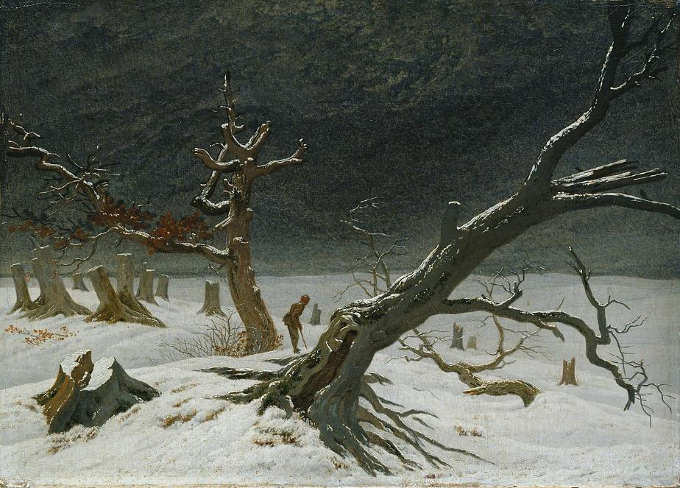
Caspar David Friedrich : Paysage d'hiver (1811)

Slide 8
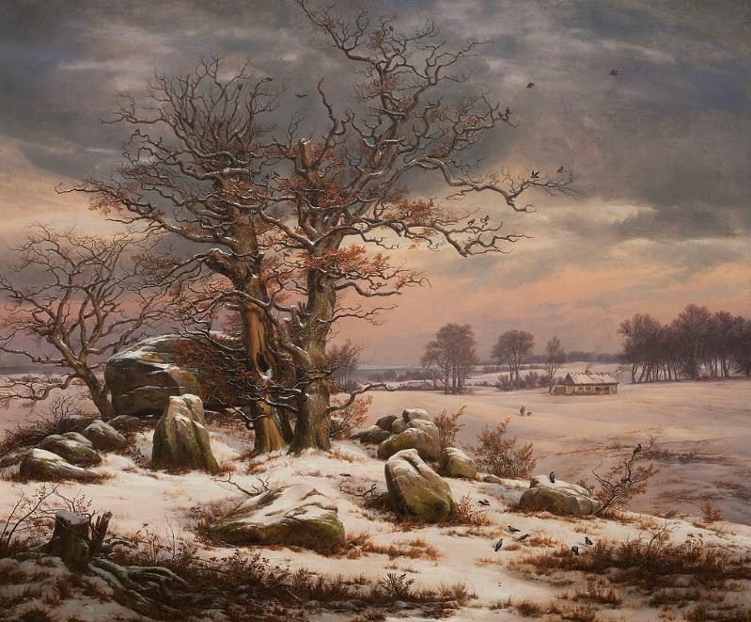
Johan Christian Dahl: Paysage d'hiver à Vordingborg 1829

Slide 9
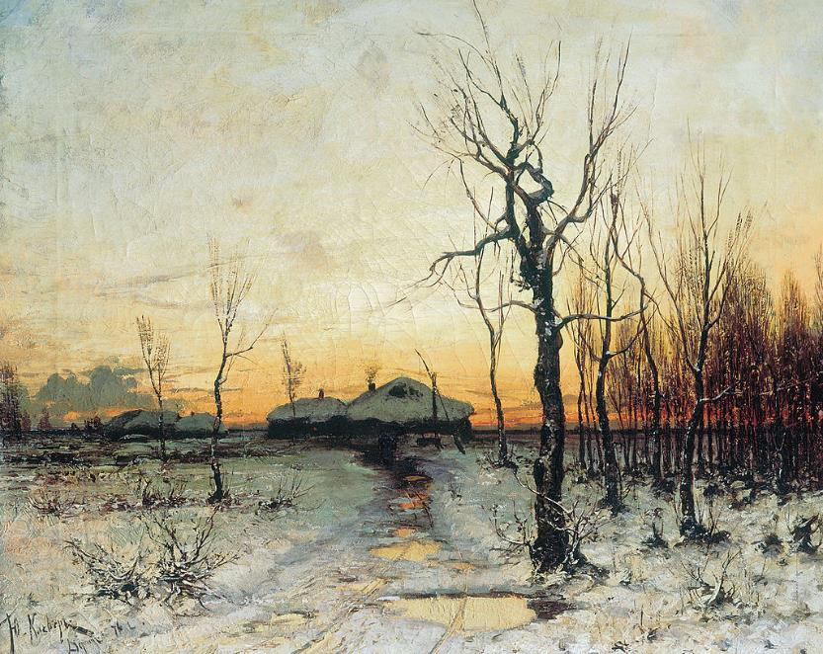
Julius von Klever: La Fonte commence 1876

Slide 10
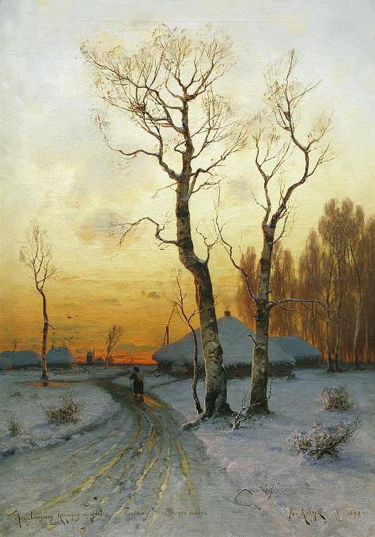
Von Klever : Hiver (1876)

Slide 11
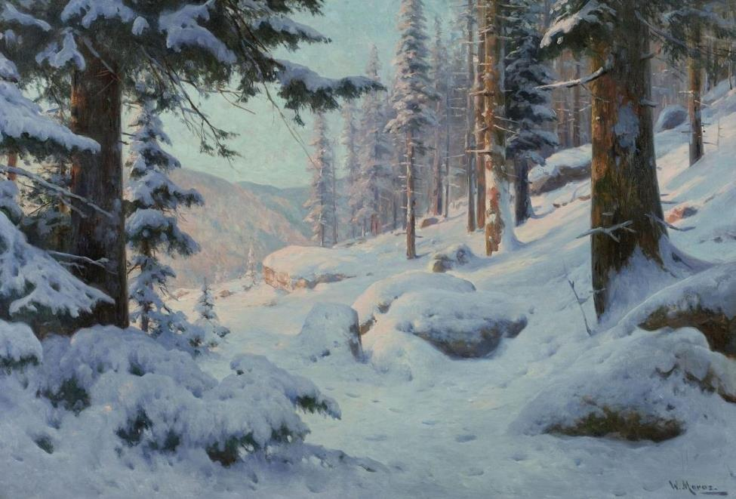
Walter Moras: Paysage de bois enneigé

Slide 12
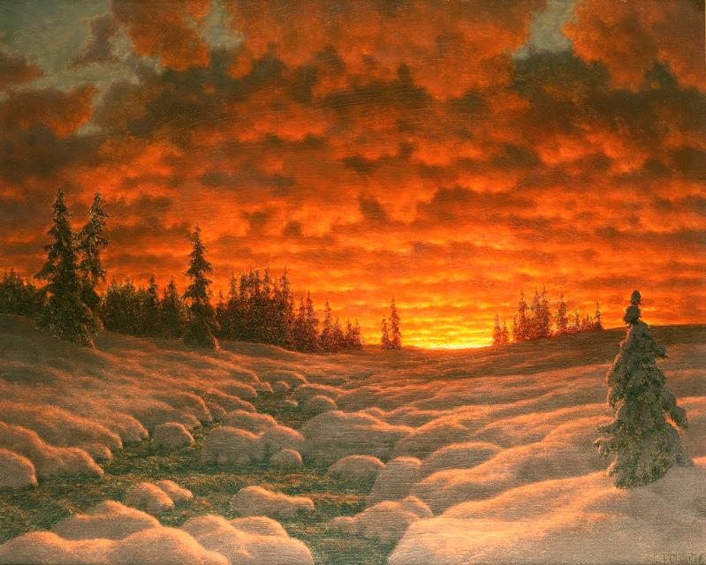
Ivan Choultsé : Coucher du soleil (1920)

Slide 13
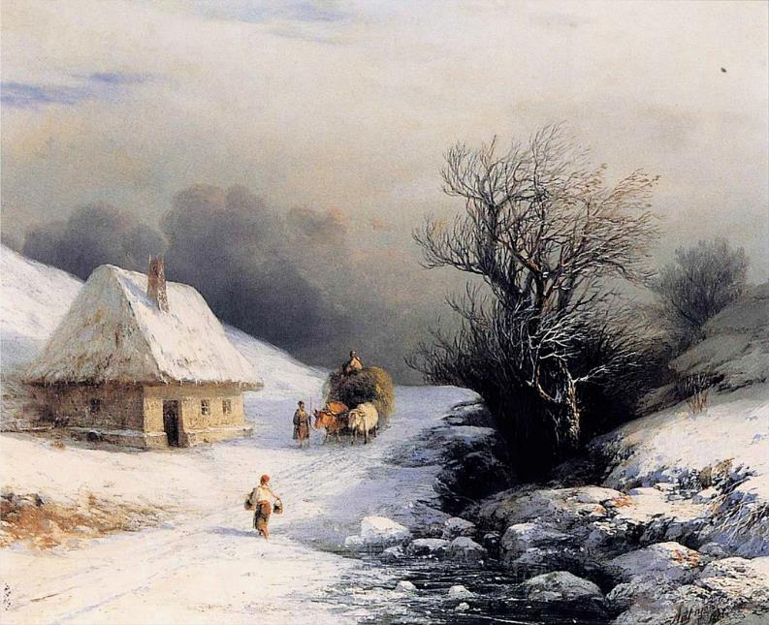
Ivan Aivazovsky: Petite Russie, Ox Cart 1866

Slide 14
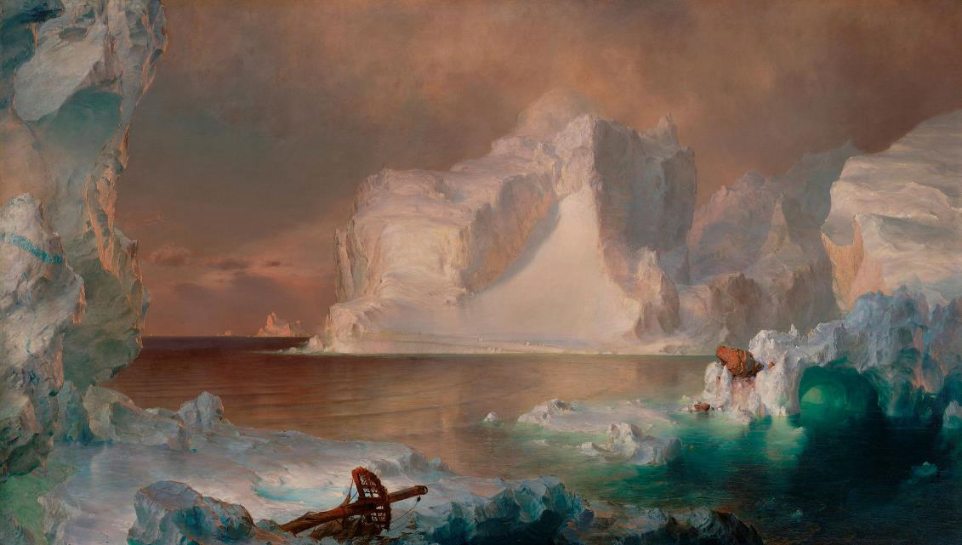
Les Icebergs de Frederic Edwin Church, (1861), Dallas Museum of Art

Slide 15
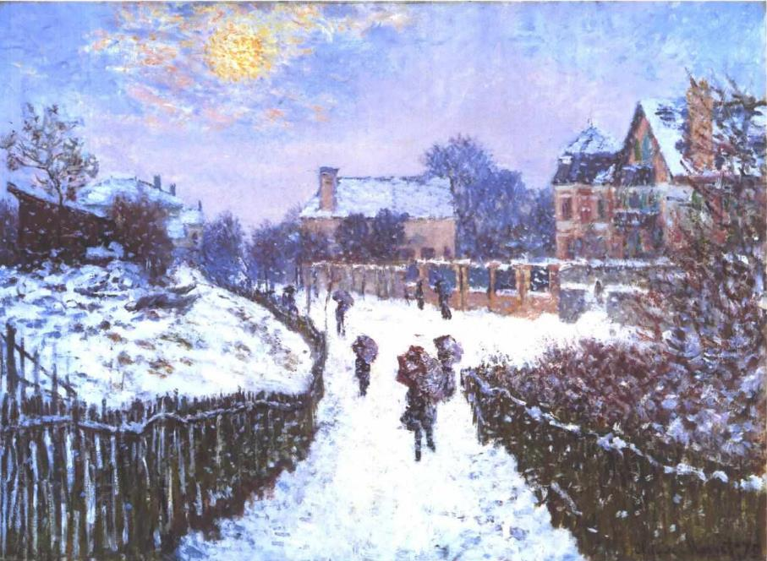
Monet: Boulevard Saint Denis (1875)

Slide 16
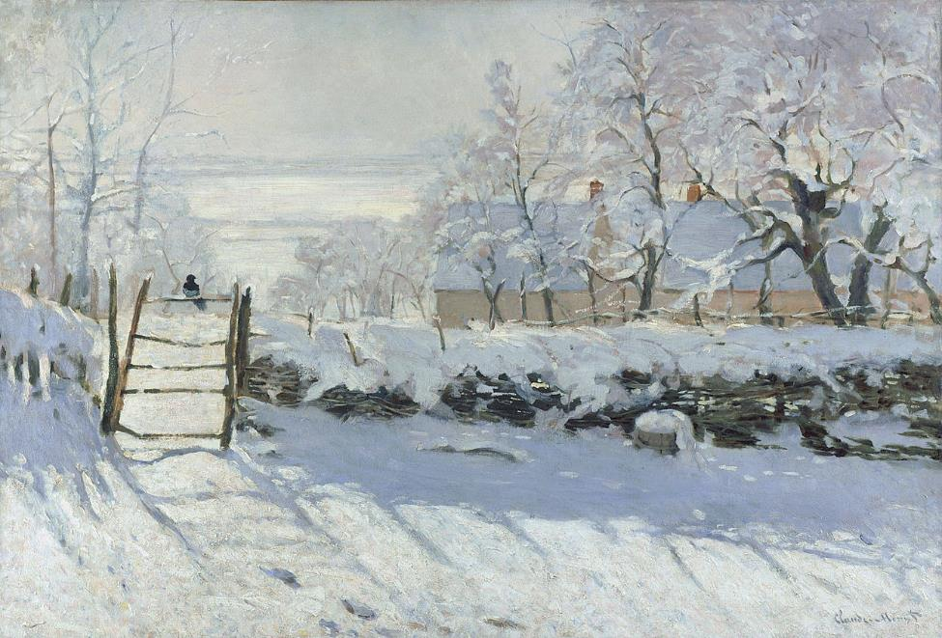
Monet : La Pie (1869)

Slide 17
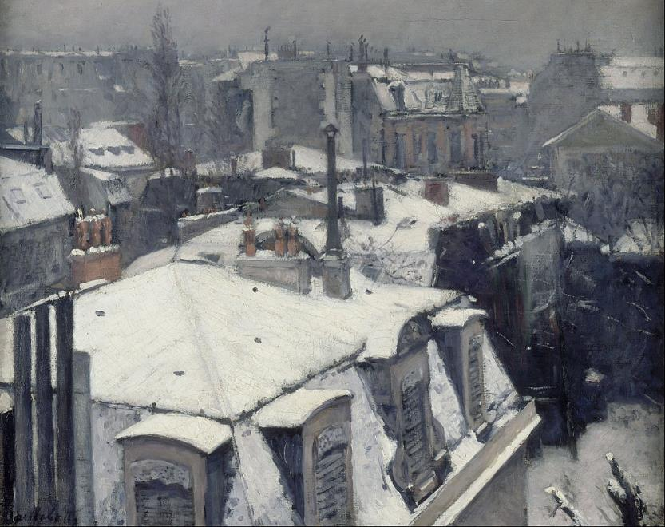
Caillebotte : Vue de toits (Effets de Neige) (1875)

Slide 18
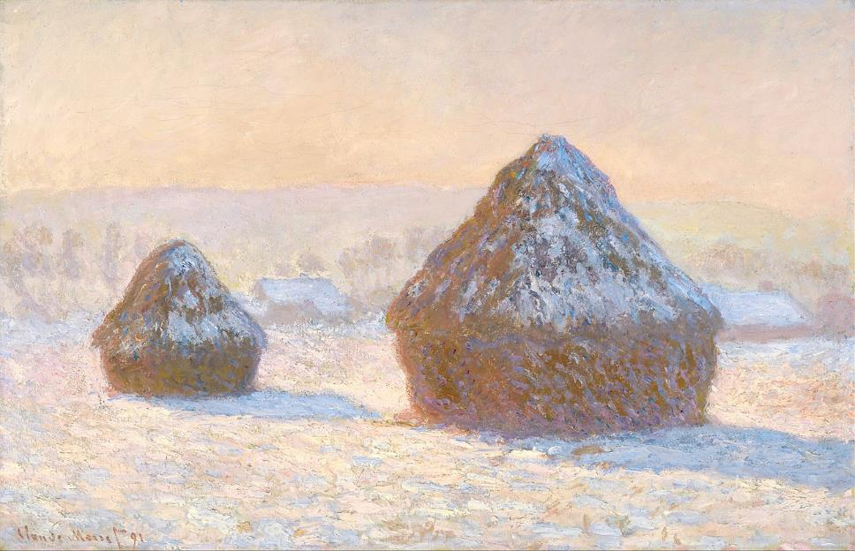
Monet : Les Meules, effet de gelée blanche 1891

Slide 19
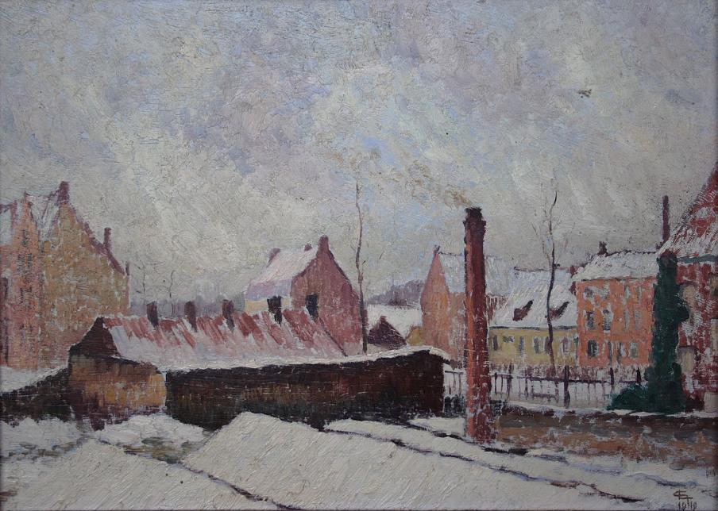
Georges-Émile Lebacq : Neige à Bruges (1910)

Slide 20
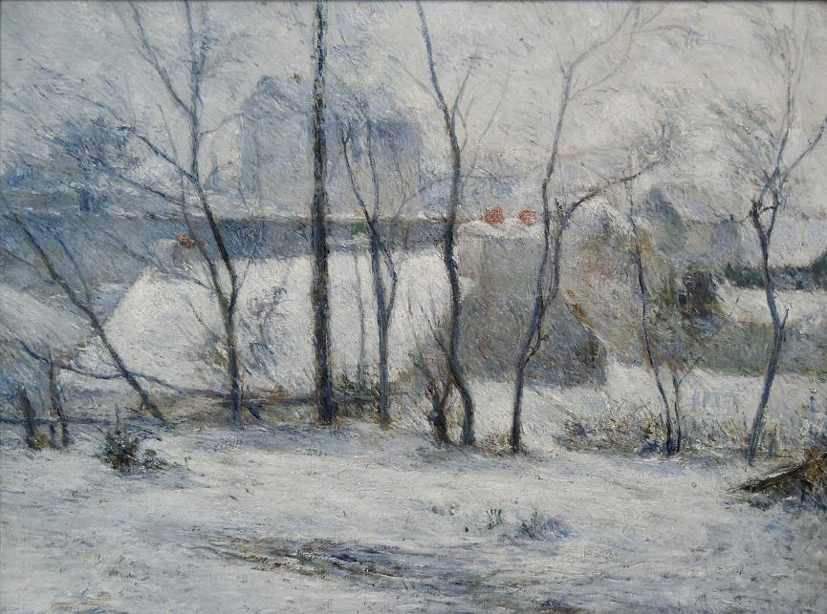
Gauguin : Paysage d'hiver (1879)

Slide 21
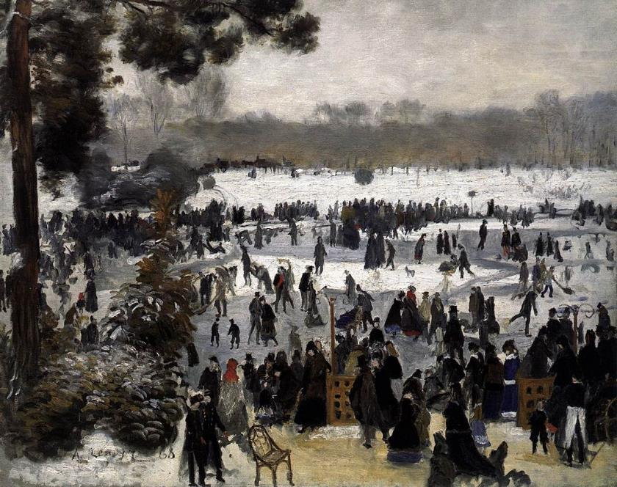
Renoir : Les Patineurs à Longchamp (1868)

Slide 22
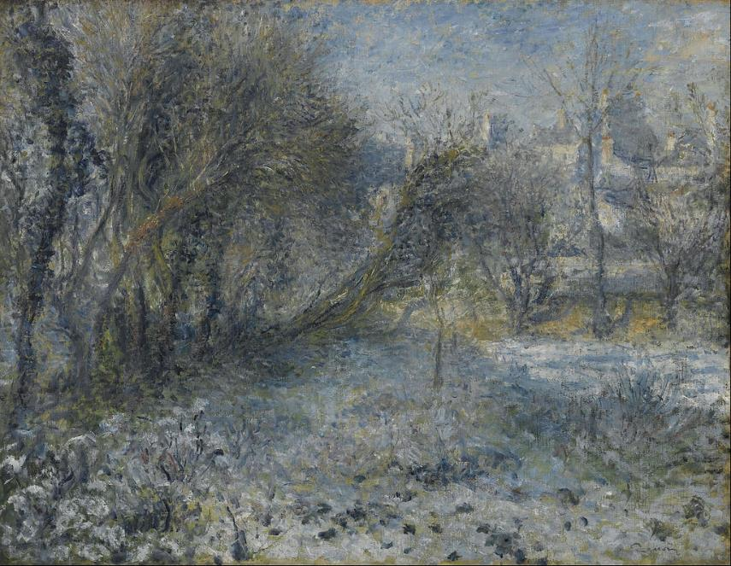
Renoir : Paysage de neige (1870-1875)

Slide 23
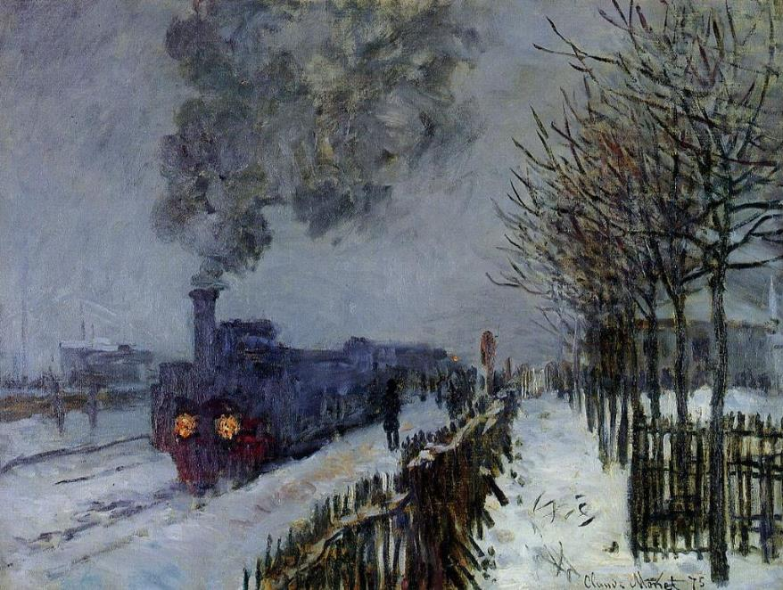
Monet, Le train dans la neige (1875).

Slide 24
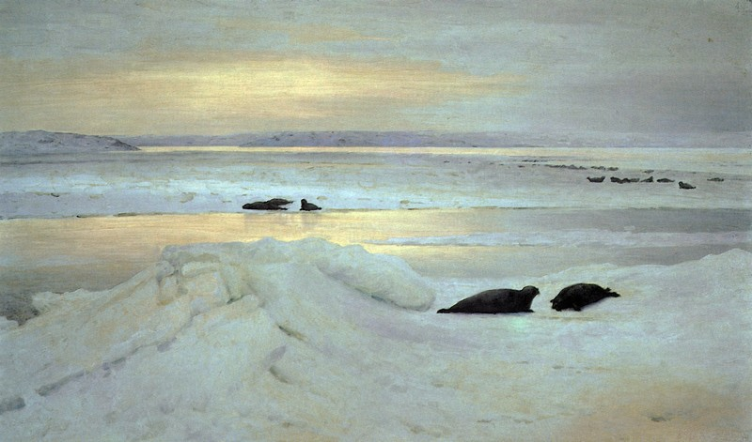
Alexandre Borissov, Nuit polaire (1897), Galerie Tretiakov

Slide 25
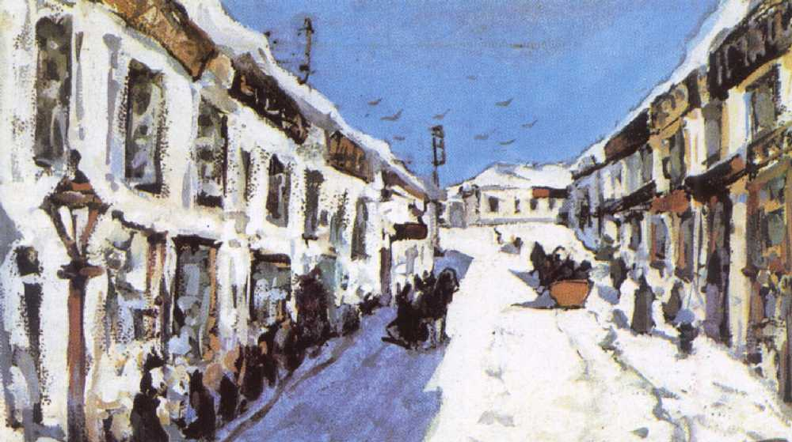
Leonard Tourjanski, L'Hiver (1910)

Slide 26
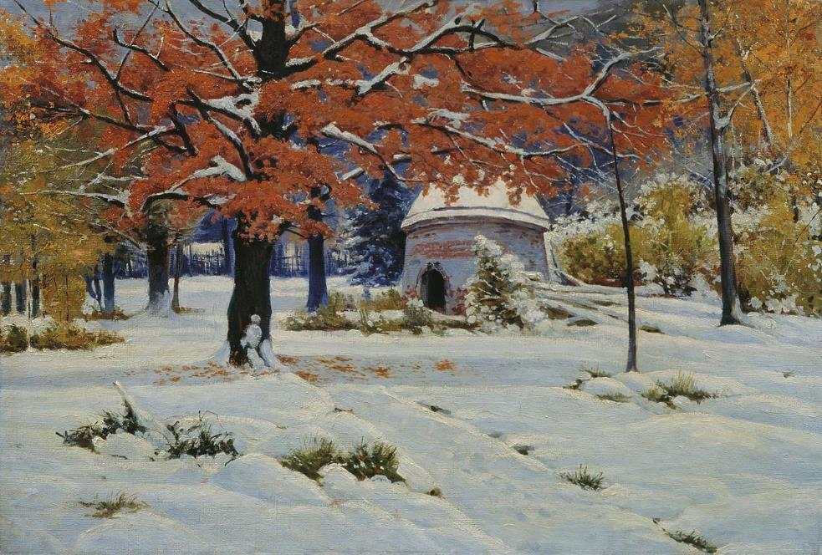
Constantin Kryjitski, Première neige

Slide 27
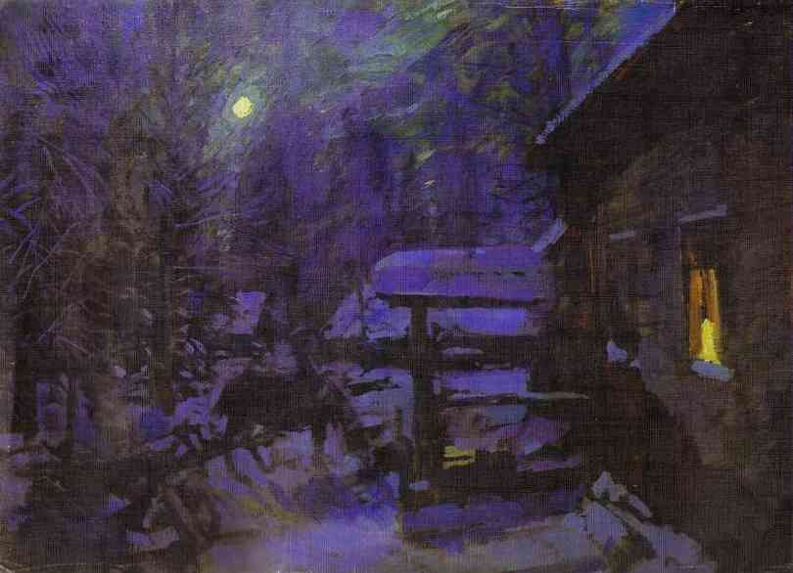
Constantin Korovine, L'Hiver éclairé par la lune (1913)

Slide 28
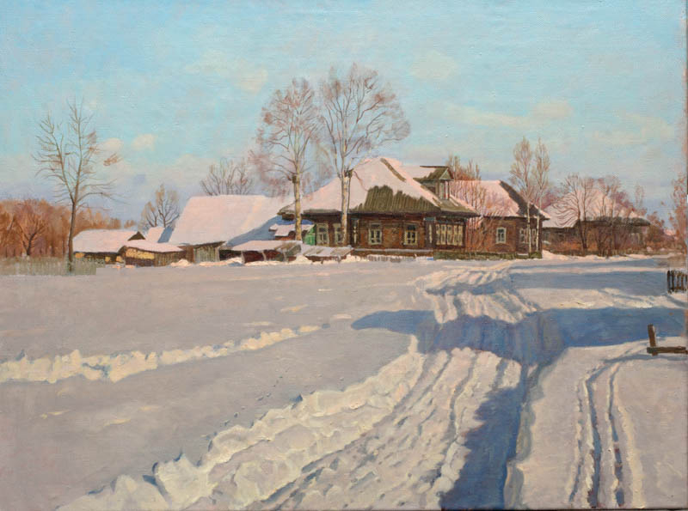
Nikolaï Anokhine (en), Le Village (2006)

Slide 29
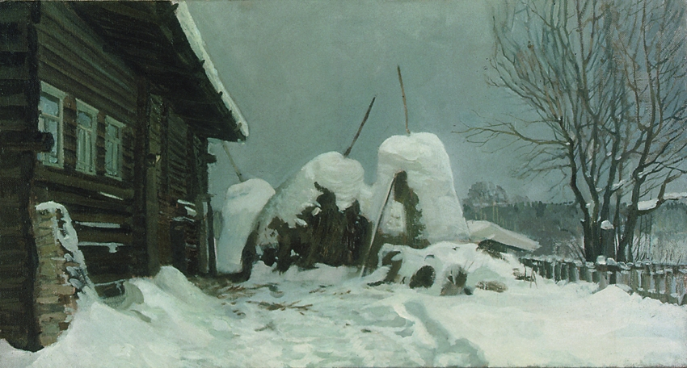
Nikolaï Anokhine, Le Dégel (1991)

Slide 30
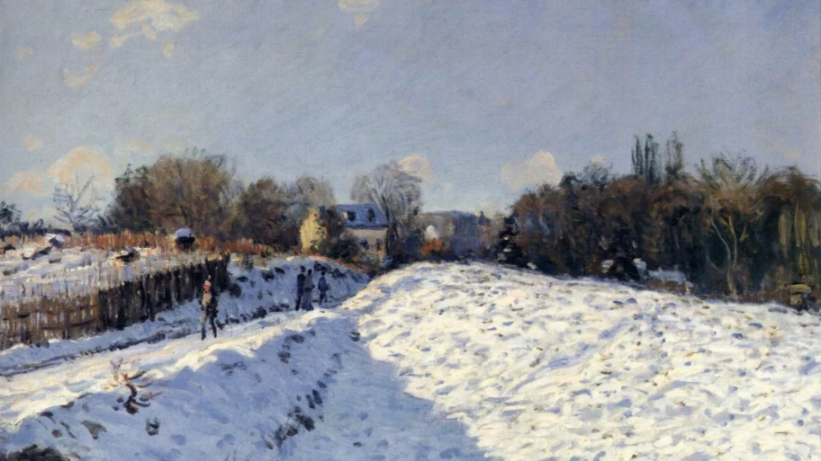
Lorient Vous A Présenté Les Paysage En Hiver
Les Images Et Le Son Du Net
Merci De Votre Visite
Daniel
Paysage Enneiger

